Slide 1




MS Maind Mind

Slide 2


Índice
Formación del círculo
Origen del nombre del círculo
Cronograma de actividades
Selección del tema
Análisis de la situación
Análisis de las causas
Objetivos y Metas
Estudio e Implementación de las soluciones
Análisis de los resultados
Freno contra retroceso
Trabajos Futuros

Slide 3
Formación
del círculo
1

Slide 4

Formación del círculo
¿Dónde nos encontramos?
Argentina Buenos Aires Campana

Slide 5
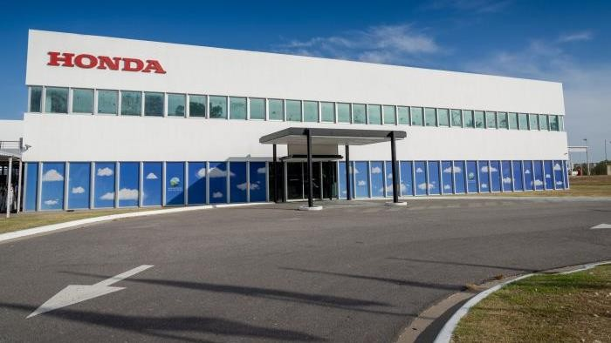
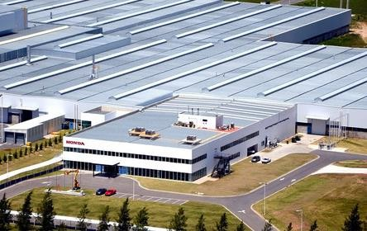
Formación del círculo
Honda.
Motor de Argentina S.A.
MS Main Mind
EL SECTOR PERTENECE AL AREA DE DESEMBALAJE MS
MS

Slide 6
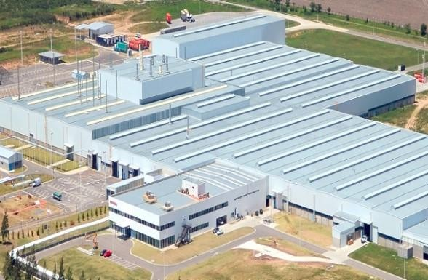
¿Dónde trabajamos?
EL EQUIPÓ SE CONFORMA POR TRES SECTORES
MS LM2 & LM3
MS LM3 MS LM2 MS ATV
MS ATV

Slide 7





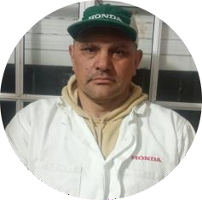
Formación del
círculo
Diego Calleja
MS LM2 | Líder
Ricardo Buet
BP Planning and Development | Orientador
Ulises Schvindt
MS LM3 | Miembro
Ramiro Ferreyra
ATV | Presentador
Gonzalo Rabaschino
ATV | Miembro
Alberto Luis Rivero
ATV | Miembro

Slide 8
Origen del nombre
del círculo
2

Slide 9

Nombre elegido
Origen del nombre del círculo
MS Main Mind representa la unión de las distintas líneas del área. MS trabajando como un solo equipo.
“Main Mind” simboliza una mentalidad colectiva, donde integramos los conocimientos y experiencias de MS, ATV, LM3 y LM2.
Esta forma de trabajar nos permite identificar mejoras, compartir ideas y desarrollar proyectos que beneficien a toda el área MS.
Notes:
Elegimos el nombre MS Main Mind porque somos integrantes de distintas líneas, pero trabajamos como un solo equipo. Main Mind representa justamente esa mentalidad colectiva: unir nuestras experiencias y conocimientos para detectar oportunidades de mejora y desarrollar proyectos que puedan beneficiar a todo MS.”

Slide 10
Cronograma
de actividades
3

Slide 11
Cronograma de actividades
ACTIVIDA D
STATUS
FEBRERO
MARZO
ABRIL
MAYO
JUNIO
JULIO
AGOSTO
SEPTIEMBRE
OCTUBRE
NOVIEMBRE
Formación círculo
Plan
Real
ORIENTATIVA 1
Plan
Real
Origen del nombre
Cronograma de actividades
Plan
Real
Selección tema
Plan
Real
Análisis de situación
Plan Real
ORIENTATIVA 2
Plan
Real
Análisis de causas
Objetivos y metas
Plan
Real
Estudio de implementación
Plan
Real
Análisis de resultados
Plan Real
ORIENTATIVA 3
Freno contra retroceso
Plan
Real
Trabajos futuros
Plan
Real
PRE CLASIFICACIÓN
Plan Real Plan Real
FINAL

Slide 12
Selección
del tema
4

Slide 13

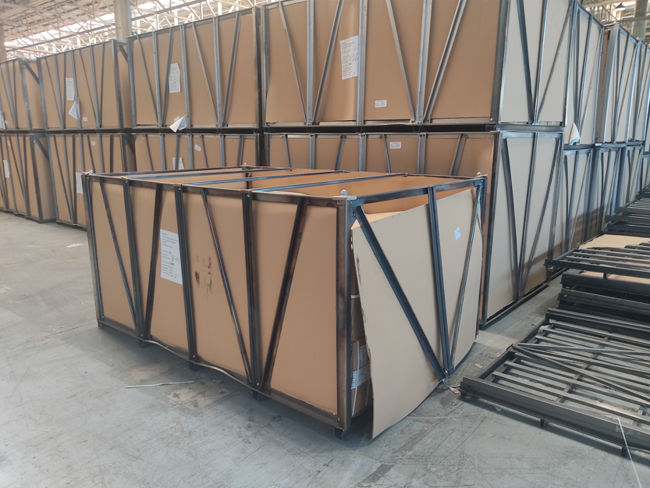
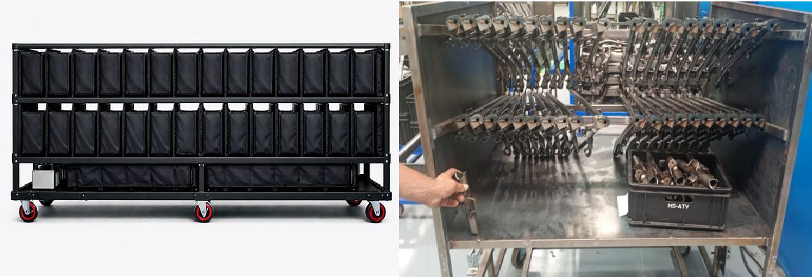
Brainstorming
Selección del tema
Escoba magnética
Carro de radiadores
Carro de soldadura
A • ELEMENTOS METÁLICOS
B • RIESGO DE CORTES
C • ATRASO DE PRODUCCIÓN
Tornillos y piezas metálicas en líneas y calles transitadas.
Generan condición insegura, dificultan la limpieza y pueden perderse junto con otros residuos.
Los elementos metálicos pueden presentar puntas o bordes que aumentan el riesgo de lesión durante la circulación o limpieza.
La presencia de residuos metálicos genera tareas adicionales de limpieza y recuperación que pueden afectar el tiempo operativo.

Slide 14
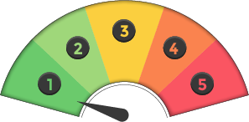
Selección del tema
Método GUT
G. Gravedad, ¿Cuáles son los efectos?
U. Urgencia, ¿Esto puede esperar?
T. Tendencia, ¿El problema va a empeorar?
TEMA | A |  | A |  | B |  | B |  | C |  | C
PROBLEMA | Tornillos y materiales metálicos en las líneas y calles transitadas |  |  |  | Riesgos de cortes |  |  |  | Atraso de producción
EVALUADOR | G | U | T | Evaluación | G | U | T | Evaluación | G | U | T | Evaluación
Ramiro Ferreyra | 3 | 2 | 3 | 18 | 3 | 2 | 2 | 12 | 2 | 3 | 2 | 12
Gonzalo Rabaschino | 3 | 3 | 3 | 27 | 3 | 3 | 2 | 18 | 2 | 3 | 2 | 12
Ulises Schvindt | 3 | 3 | 3 | 27 | 3 | 3 | 2 | 18 | 2 | 3 | 2 | 12
Diego Calleja | 3 | 2 | 3 | 18 | 3 | 2 | 2 | 12 | 2 | 3 | 2 | 12
Alberto Luis Rivero | 3 | 2 | 3 | 18 | 3 | 2 | 2 | 12 | 2 | 3 | 2 | 12
 |  |  | Total A | 108 |  |  | Total B | 72 |  |  | Total C | 60
Al estar los objetos metálicos en el
Los tornillos y los objetos metálicos poseen bordes o partes filosas con las cuales uno puede lastimarse incluso usando elementos de protección personal
Con la acumulación los metales empiezan a afectar la calidad de producción ya que resultan molestos en el suelo
suelo se corre el riesgo de que una persona pueda accidentarse con uno de ellos o que alguna maquina pueda enganchar los objetos con las ruedas ocasionando un accidente
Sin
Gravedad
Muy
Grave
Riesgo
A través del análisis se determina que el tema (A) es el prioritario.

Slide 15
Análisis
de la situación
5

Slide 16
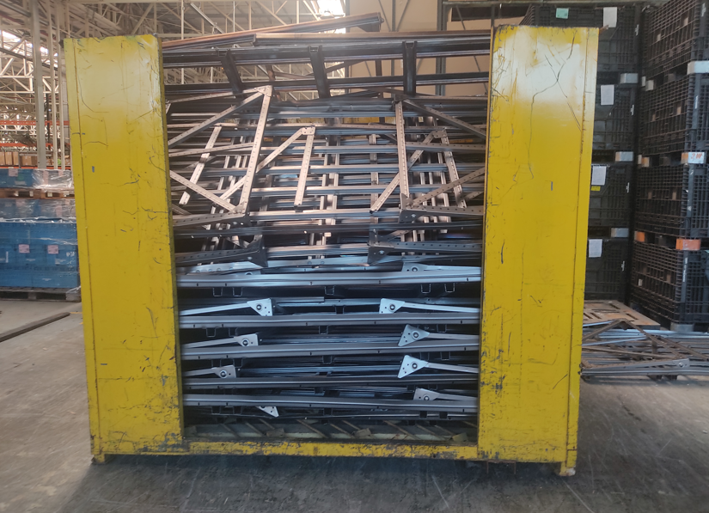
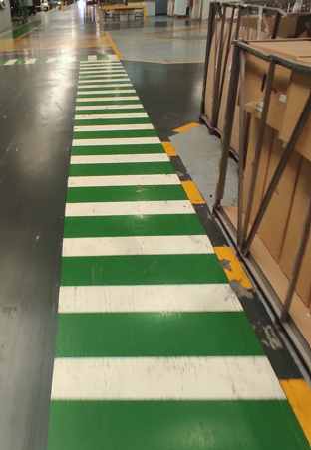
Análisis de la situación
La situación se genera durante el proceso normal de desembalaje y extracción de componentes CKD.
1. CKD PARA SER EMBALADO
2. DESEMBALAJE Y SEGREGACIÓN
3. ÁREA DE TRABAJO
Los componentes llegan protegidos dentro de cajas y embalajes.
Al abrir los CKD y extraer los componentes, algunos tornillos y pequeños elementos metálicos se desprenden.
Los elementos que se desprenden pueden caer al piso del área y a las calles de circulación próximas.
¿Qué impacto genera?
SEGURIDAD
ORDEN Y 5S
SEGREGACIÓN
Genera una condición que debe ser eliminada en zonas de trabajo y circulación.
Afecta las condiciones de orden y limpieza del sector.
Dificulta recuperar y separar los elementos metálicos de los residuos comunes.
La caída de algunos elementos puede ocurrir durante el proceso; la oportunidad de mejora está en recuperarlos y segregarlos rápidamente.

Slide 17
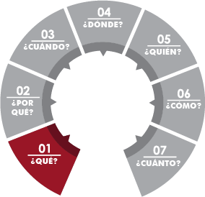
5W2H — ¿Cómo ocurre actualmente?
01 ¿QUÉ?
Tornillos y pequeños elementos metálicos llegan al piso durante el desembalaje.
Análisis de la situación
02 ¿POR QUÉ?
03 ¿CUÁNDO?
04 ¿DÓNDE?
05 ¿QUIÉN?
06 ¿CÓMO?
07 ¿CUÁNTO?

Slide 18
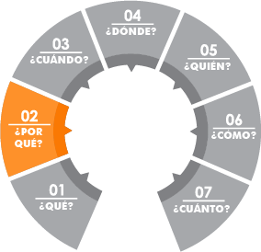
5W2H — ¿Cómo ocurre actualmente?
01 ¿QUÉ?
Tornillos y pequeños elementos metálicos llegan al piso durante el desembalaje.
Análisis de la situación
02 ¿POR QUÉ?
Durante la apertura y manipulación de los CKD, algunos elementos y terminan fuera de la zona de trabajo.
03 ¿CUÁNDO?
04 ¿DÓNDE?
05 ¿QUIÉN?
06 ¿CÓMO?
07 ¿CUÁNTO?

Slide 19
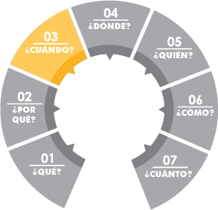
5W2H — ¿Cómo ocurre actualmente?
01 ¿QUÉ?
Tornillos y pequeños elementos metálicos llegan al piso durante el desembalaje.
Análisis de la situación
02 ¿POR QUÉ?
Durante la apertura y manipulación de los CKD, algunos elementos y terminan fuera de la zona de trabajo.
03 ¿CUÁNDO?
Durante las operaciones de desembalaje.
04 ¿DÓNDE?
05 ¿QUIÉN?
06 ¿CÓMO?
07 ¿CUÁNTO?

Slide 20
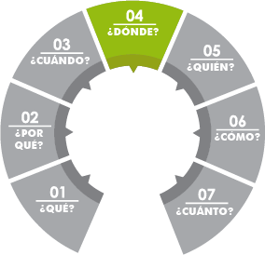
5W2H — ¿Cómo ocurre actualmente?
01 ¿QUÉ?
Tornillos y pequeños elementos metálicos llegan al piso durante el desembalaje.
Análisis de la situación
02 ¿POR QUÉ?
Durante la apertura y manipulación de los CKD, algunos elementos y terminan fuera de la zona de trabajo.
03 ¿CUÁNDO?
Durante las operaciones de desembalaje.
04 ¿DÓNDE?
En el área de desembalaje de MS Line 2 y en las calles de circulación adyacentes.
05 ¿QUIÉN?
06 ¿CÓMO?
07 ¿CUÁNTO?

Slide 21
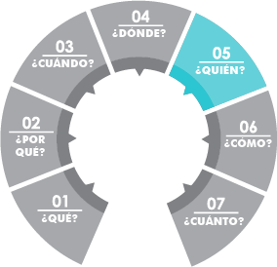
5W2H — ¿Cómo ocurre actualmente?
01 ¿QUÉ?
Tornillos y pequeños elementos metálicos llegan al piso durante el desembalaje.
Análisis de la situación
02 ¿POR QUÉ?
Durante la apertura y manipulación de los CKD, algunos elementos y terminan fuera de la zona de trabajo.
03 ¿CUÁNDO?
Durante las operaciones de desembalaje.
04 ¿DÓNDE?
En el área de desembalaje de MS Line 2 y en las calles de circulación adyacentes.
05 ¿QUIÉN?
Asociados que realizan las tareas de desembalaje y limpieza del sector.
06 ¿CÓMO?
07 ¿CUÁNTO?

Slide 22
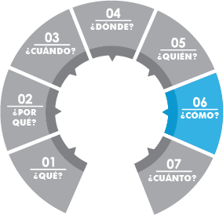
5W2H — ¿Cómo ocurre actualmente?
01 ¿QUÉ?
Tornillos y pequeños elementos metálicos llegan al piso durante el desembalaje.
Análisis de la situación
02 ¿POR QUÉ?
Durante la apertura y manipulación de los CKD, algunos elementos y terminan fuera de la zona de trabajo.
03 ¿CUÁNDO?
Durante las operaciones de desembalaje.
04 ¿DÓNDE?
En el área de desembalaje de MS Line 2 y en las calles de circulación adyacentes.
05 ¿QUIÉN?
Asociados que realizan las tareas de desembalaje y limpieza del sector.
06 ¿CÓMO?
Actualmente se utiliza una escoba convencional para realizar la limpieza.
07 ¿CUÁNTO?

Slide 23
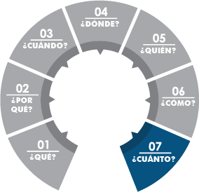
5W2H — ¿Cómo ocurre actualmente?
01 ¿QUÉ?
Tornillos y pequeños elementos metálicos llegan al piso durante el desembalaje.
Análisis de la situación
02 ¿POR QUÉ?
Durante la apertura y manipulación de los CKD, algunos elementos y terminan fuera de la zona de trabajo.
03 ¿CUÁNDO?
Durante las operaciones de desembalaje.
04 ¿DÓNDE?
En el área de desembalaje de MS Line 2 y en las calles de circulación adyacentes.
05 ¿QUIÉN?
Asociados que realizan las tareas de desembalaje y limpieza del sector.
06 ¿CÓMO?
Actualmente se utiliza una escoba convencional para realizar la limpieza.
07 ¿CUÁNTO?
La frecuencia es recurrente durante el desembalaje; la cantidad será cuantificada durante la implementación.
CONCLUSIÓN DEL ANÁLISIS
No contamos con una herramienta específica para recuperar y segregar rápidamente los elementos metálicos del piso.

Slide 24
Análisis
de las causas
6

Slide 25



Análisis de las causas
Diagrama espina de pescado
Causa
 | Mano de Obra |  | Máquina |  | Medio Ambiente
Efecto
NG
NG
GOOD
NG
Good
La recuperación de elementos requiere una tarea adicional manual.
Herramienta convencional
sin capacidad de recuperación magnética.
Los elementos pueden caer en zonas de trabajo y circulación.
Problema
La separación de los elementos metálicos se realiza durante la limpieza del sector.
Presencia de tornillos y piezas metálicas en el piso durante la apertura del CKD, generando riesgo de accidentes y dificultad en la separación de residuos.
No existe un método específico de recuperación de elementos metálicos.
Tornillos y pequeños elementos metálicos pueden desprenderse durante la apertura y
el desembalaje de CKD.
No existe un indicador específico para cuantificar los elementos metálicos recuperados.
La recuperación se realiza durante la limpieza convencional.
NG
NG
NG
NG
NG
NG
 | Método |  | Material |  | Medición
Causa
No existe una herramienta ni un método específico para recuperar y segregar rápidamente los elementos metálicos que caen durante el desembalaje de CKD.

Slide 26
Objetivos
y metas
7

Slide 27
Convertimos la intención en resultados medibles
Objetivos y Metas
OBJETIVOS
METAS
• Optimizar la limpieza del sector.
• Mejorar 5S.
• Evitar condiciones inseguras asociadas a elementos metálicos.
• Implementar un método estandarizado.
• Eliminar el 100 % de los elementos metálicos detectables en el piso del área intervenida.
• Segregar el 100 % de los elementos recuperados.
• Método estándar de recupero de estos objetos.
100 %
100 %
1
Piso sin metal detectable
Segregación
Método estándar

Slide 28
Estudio
e implementación de soluciones
8

Slide 29
Estudio e implementación de soluciones
Tres alternativas antes de decidir
PROPUESTA 1
PROPUESTA 2
PROPUESTA 3
Escobillón magnético con imanes de neodimio.
Alta capacidad de atracción y separación de elementos metálicos.
Adaptación de una escoba convencional incorporando imanes.
Bajo costo de implementación, pero limita el diseño y la descarga.
Escobillón magnético con rueda.
Mejora potencial de ergonomía y desplazamiento, pero requiere recursos de fabricación.
Evaluamos eficacia • seguridad • ergonomía • facilidad de fabricación • recursos

Slide 30
Estudio e implementación de soluciones
La alternativa que mejor responde al problema
Criterio | P1 Neodimio | P2 Adaptada | P3 Con rueda
Atracción / recuperación | ALTA | MEDIA | ALTA
Seguridad / segregación | ALTA | MEDIA | ALTA
Fabricación / recursos | ALTA | ALTA | BAJA
Implementación inmediata | ALTA | MEDIA | BAJA
DECISIÓN
Se selecciona la Propuesta 1: escobillón con imanes de neodimio.

Slide 31
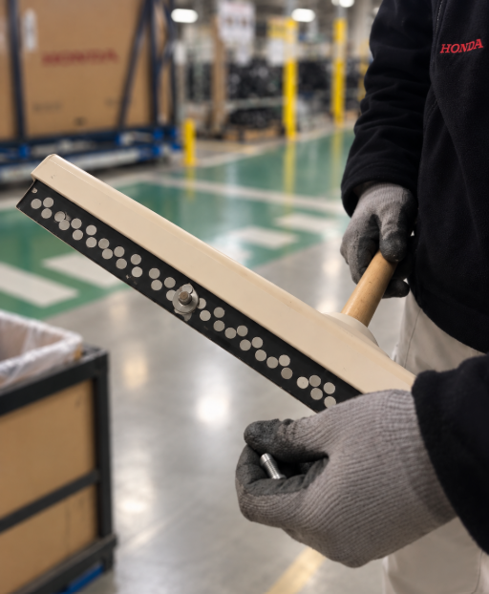
Evidencias de la implementación de la solución
Estudio e implementación de soluciones
¿QUÉ HACE?
Escobillón con imanes de neodimio
Atrae tornillos y pequeños elementos ferromagnéticos desde el piso.
¿CÓMO SE USA?
Se pasa primero por la zona intervenida y luego se realiza la limpieza convencional.
¿DÓNDE?
Implementación: área de desembalaje MS Line 2.

Slide 32
Evidencias de la implementación de la solución
Estudio e implementación de soluciones
Validación y puesta en uso
La solución se incorpora al proceso con validación de HSMA
HSMA
MS Line 2
100 %
Validación del dispositivo
Área de uso
Segregación objetivo
VALIDACIÓN
El dispositivo fue presentado al área de Higiene, Seguridad y Medio Ambiente (HSMA), que validó su utilización mediante el formulario correspondiente.
Próximo reemplazo visual: insertar aquí foto del formulario HSMA.

Slide 33
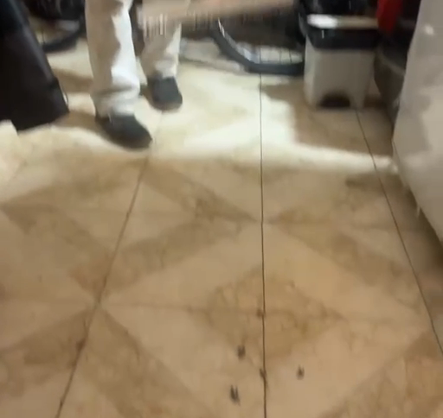
Evidencias de la implementación de la solución
Estudio e implementación de soluciones
Demostración
El dispositivo en funcionamiento
PASO 1
Pasar el escobillón por el piso.
▶ VIDEO
PASO 2
Recuperar los elementos metálicos.
PASO 3
Descargar y segregar.

Slide 34
Análisis de los
resultados
9

Slide 35
Antes
Después
Las escoban no siempre lograban barrer estos elementos.
Simplemente se pasa el escobillón y se levantan del piso
Análisis de los resultados
1
2
3
RECUPERAR
SEPARAR
SEGREGAR
Los imanes atraen los elementos metálicos.
Los elementos recuperados se mantienen separados de residuos comunes.
Se clasifican y depositan en el destino correspondiente.
No solo limpiamos: recuperamos y segregamos

Slide 36

Conclusiones
Después
Se concreta la mejora la segregacion de residuos
Favorece el orden
Evita incidentes hacia los operarios
Evita el incrustamiento de residuos metalicos en las ruedas de los vehiculos
La mantiene el orden dentro de los sectores y la calles transitadas
Análisis de los resultados

Slide 37
Freno
contra retroceso
10

Slide 38
Acciones
Convertir la mejora en una forma estándar de trabajar
Freno contra retroceso
CAPACITACIÓN
SEGURIDAD
Capacitación del personal.
Validación HSMA.
CONTROL
PROCESO
Comprobar estado del dispositivo y eficacia de la limpieza.
Mantener el sector limpio y seguro durante la operación.
Objetivo: que la mejora no dependa de una persona, sino del método.

Slide 39
Trabajos
futuros
11

Slide 40
Llevar la solución un paso más allá
Trabajo futuros
V2 DEL ESCOBILLÓN
CARROS DE ABASTECIMIENTO
Desarrollar una segunda versión incorporando mejoras de diseño, ergonomía, descarga y durabilidad.
Analizar la posibilidad de aplicar el principio de recuperación magnética en los carros de abastecimiento.
De una solución puntual → a un principio aplicable en otros puntos del proceso.

Slide 41


¡Muchas Gracias!
Mas producción. Mismos valores

